Slide 1
Lapsen sosioemotionaalisten taitojen ja vertaissuhteiden tukeminen vuorohoidossa 5 op
Timo Hintikka, KM, vo, lehtori, Jyväskylän ammattikorkeakoulu
Kaisu Peltoperä, KT, vo, tutkijatohtori, Jyväskylän yliopisto
Sari Lipponen, KM, veo, yliopistonopettaja, Jyväskylän yliopisto

Slide 2
Lapsen sosioemotionaalisten taitojen ja vertaissuhteiden tukeminen vuorohoidossa 5 op
Hyvät käytännöt -koonti
Sisällöt:
Koulutusosion kuvaus
Koulutuksen tuotokset
Koulutuksen vaikuttavuus työyhteisöön
Koonti ennakkotehtävistä
Koonnit kehittämistehtävistä
Hyvät käytännöt koonti on tehty koulutukseen osallistujien oppimistehtävistä ja webinaarissa käydyistä keskusteluista. Yhteenvedon koonti - Timo Hintikka ja Kaisu Peltoperä 1.12.2022

Slide 3
Lapsen sosioemotionaalisten taitojen ja vertaissuhteiden tukeminen vuorohoidossa 5 op
Koulutusosion kuvaus:
Koulutuksessa paneuduttuun teoreettisesti lasten sosioemotionaalisiin taitoihin, vertaissuhteisiin ja vuorovaikutukseen, ja pohdittiin pedagogisia keinoja niiden tukemiseksi vuorohoidon vaihtelevassa arjessa. Keskeiset alueet olivat: lasten tunnetaidot, vuorovaikutustaidot, sosiaaliset taidot, vertaissuhteet, sekä osallisuuden ja kuulumisen kokemukset kiusaamisen ja yksinäisyyden ennaltaehkäisemiseksi ja lasten hyvinvoinnin turvaamiseksi.
Koulutuksessa oli kaksi webinaaripäivää. Niihin sisältyi ennakkotehtäviä, omassa työyhteisössä toteutettava pienimuotoinen kehittämistehtävä. Lisäksi koulutukseen kuului verkko-oppimista ja työhön liittyvä ja työyhteisöä aktivoiva kehittämistehtävä opintojakson teemoista. Webinaarit sisälsivät kouluttajien alustuksia koulutuksen teemoista, pienryhmäkeskusteluja sekä oppimis- ja kehittämistehtävien esittelyjä.

Slide 4
Lapsen sosioemotionaalisten taitojen ja vertaissuhteiden tukeminen vuorohoidossa 5 op
Koulutuksen tuotokset:
Kurssin tuotokset koostuivat kouluttajien materiaaleista verkkoympäristössä, webinaaripäivien aikana yhdessä tuotetuista materiaaleista sekä osallistujien kehittämistehtävistä. Verkkomateriaali rakentui dokumenteista, johdantovideoista, tukimateriaalista ja osallistujien tuottamasta materiaalista, jotka olivat koulutukseen liittyviä tehtäviä ja webinaareissa yhteistoiminallisesti tehtyjä yhteenvetoja koulutuksen teemoista.
Ennakkotehtävänä 1. webinaarin osallistujille oli Case-tehtävä. Valittu case tai ilmiö liittyi yhteen näistä teemoista: Lapsen tunnesäätelyn ja -taitojen tukeminen vuorohoidossa, Vertaissuhteet ja niiden tukeminen vuorohoidossa, Kiusaaminen ja sen ehkäisy vuorohoidossa tai Lapsen yksinäisyyden ehkäiseminen vuorohoidossa. Ilmiön ja/tai case-lapsen valinnassa ohjeistettiin huomioimaan eettiset seikat kuten salassapitovelvollisuuteen liittyvät seikat (esim. tunnistettavuus). Ilmiö ja/tai case-lapsi sai olla myös kuvitteellinen.
Toiseen webinaariin osallistujat tutustuivat vähintään yhteen sosioemotinaalisten taitojen tukemiseen liittyvään materiaaliin ja valmistautuivat esittelemään sitä toisille osallistujille. Toisessa webinaarissa koulutukseen osallistujat kertoivat myös kehittämistehtävän toteuttamisesta. Lisäksi he palauttivat vielä myöhemmin verkkoympäristöön arviointia kehittämistyön tuloksista. Kehittämistehtävistä on tehty hyvät käytännöt koontia.

Slide 5
Lapsen sosioemotionaalisten taitojen ja vertaissuhteiden tukeminen vuorohoidossa 5 op
Koulutuksen vaikuttavuus työyhteisöön
Koulutukseen sisältyi omaa työyhteisöä aktivoiva kehittämistehtävä, joilla saatiin koko työyhteisö mukaan kehittämistyöhön. Osallistujat toivat webinaarissa esiin, miten ovat työstäneet kehittämistehtävää työyhteisössä ja/tai omassa tiimissä.
Webinaareissa koottiin hyviä käytäntöjä opintojakson aihepiireistä, jotka jaettiin osallistujille hyödynnettäviksi omissa työyhteisöissään.

Slide 6
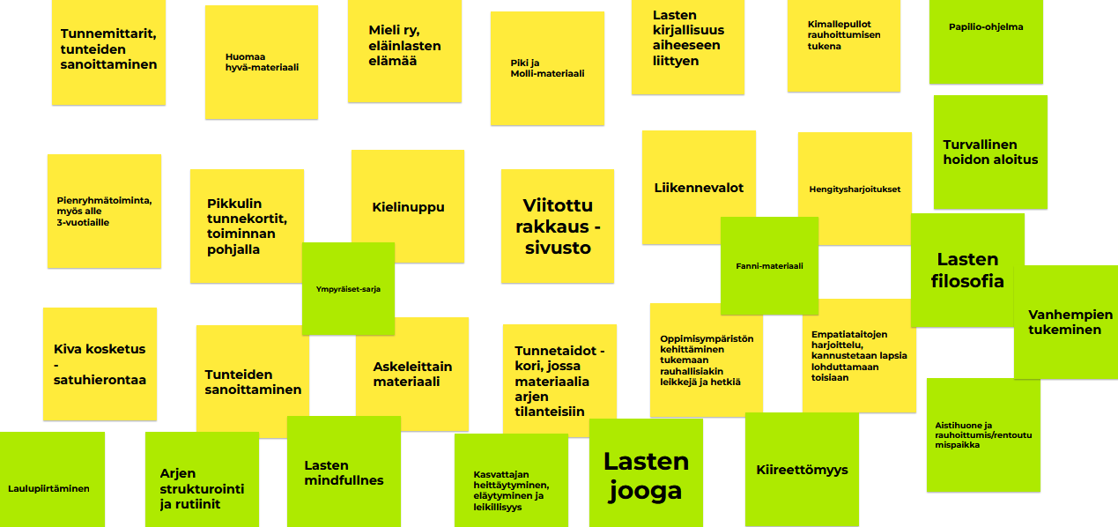
Hyvät käytänteet ja materiaaleja – Lapsen tunnesäätelyn ja -taitojen tukeminen vuorohoidossa

Slide 7
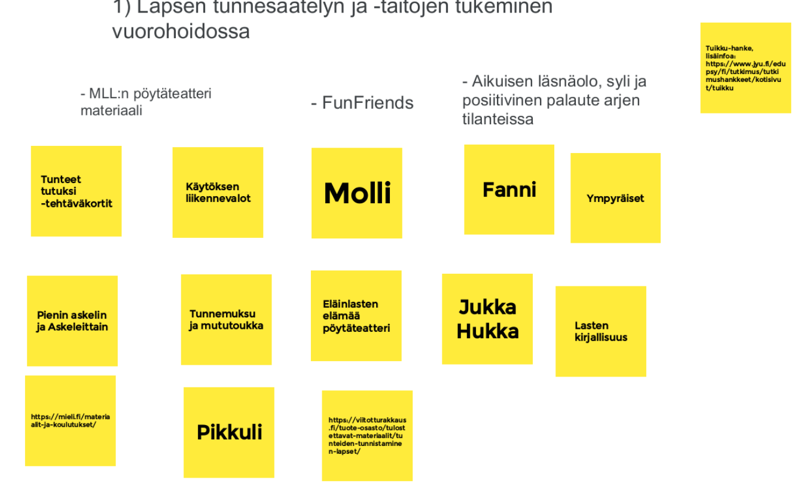
Hyvät käytänteet ja materiaaleja – Lapsen tunnesäätelyn ja -taitojen tukeminen vuorohoidossa

Slide 8
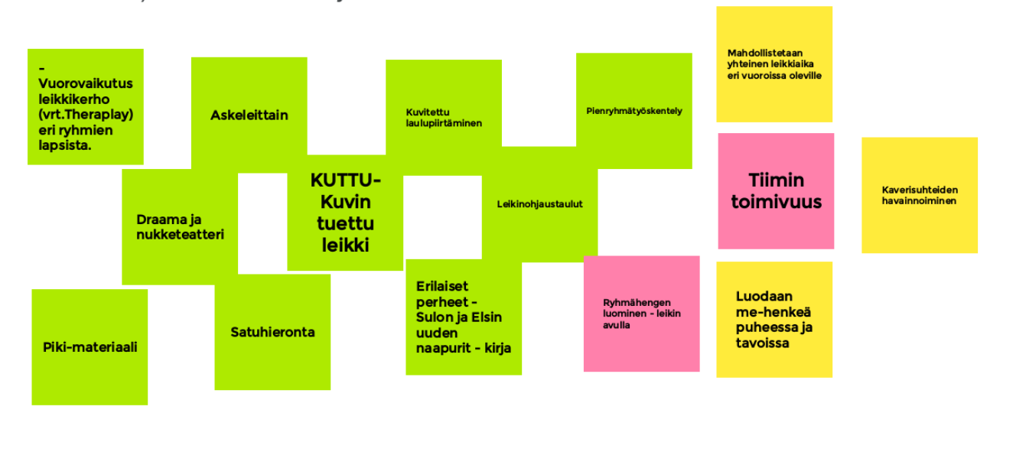
Hyvät käytänteet ja materiaaleja – Vertaissuhteet ja niiden tukeminen vuorohoidossa

Slide 9
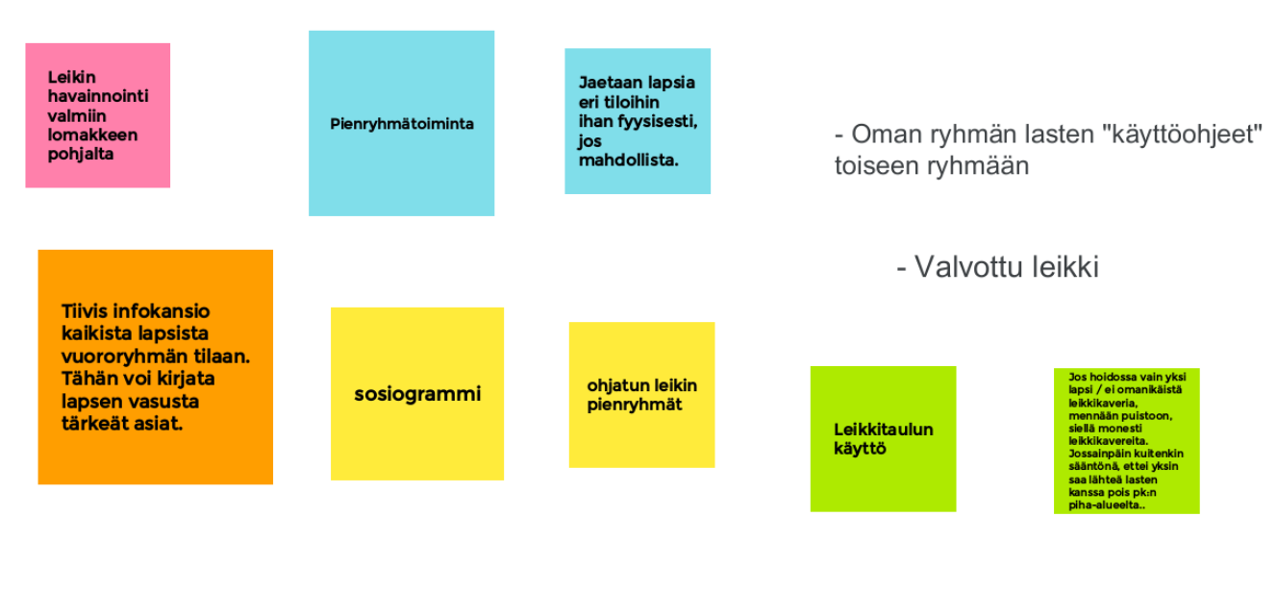
Hyvät käytänteet ja materiaaleja – Vertaissuhteet ja niiden tukeminen vuorohoidossa

Slide 10
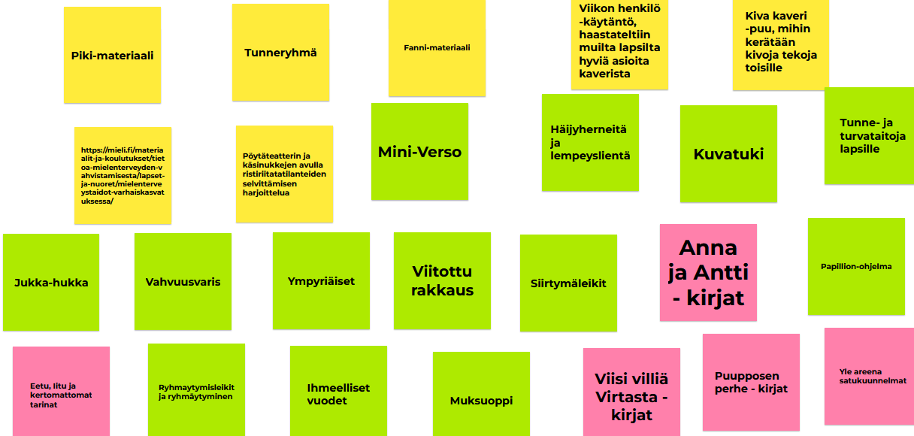
Hyvät käytänteet ja materiaaleja – Kiusaaminen ja sen ehkäisy vuorohoidossa

Slide 11
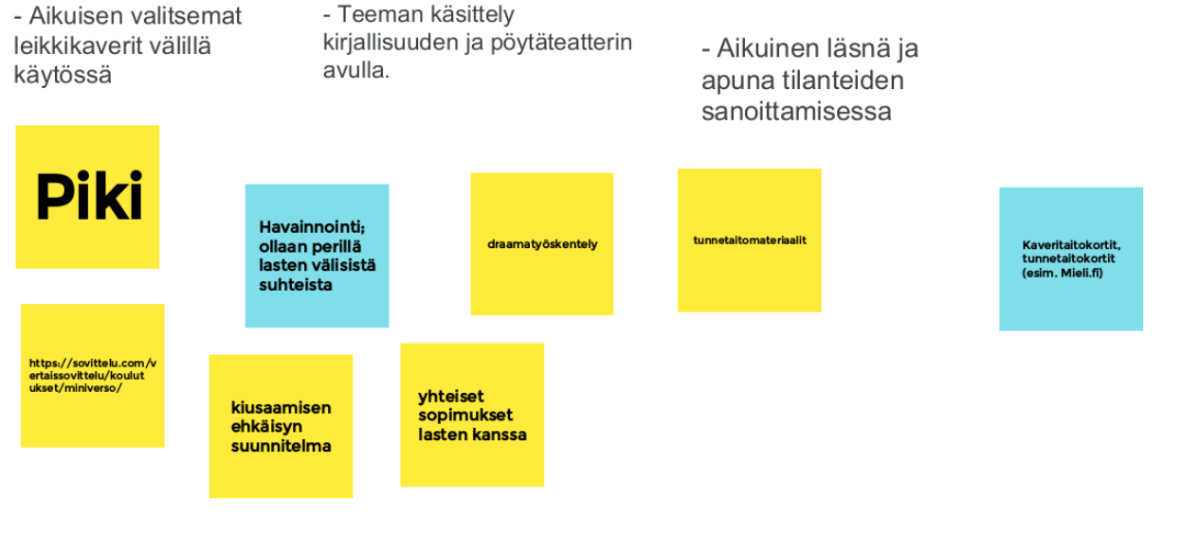
Hyvät käytänteet ja materiaaleja – Kiusaaminen ja sen ehkäisy vuorohoidossa

Slide 12
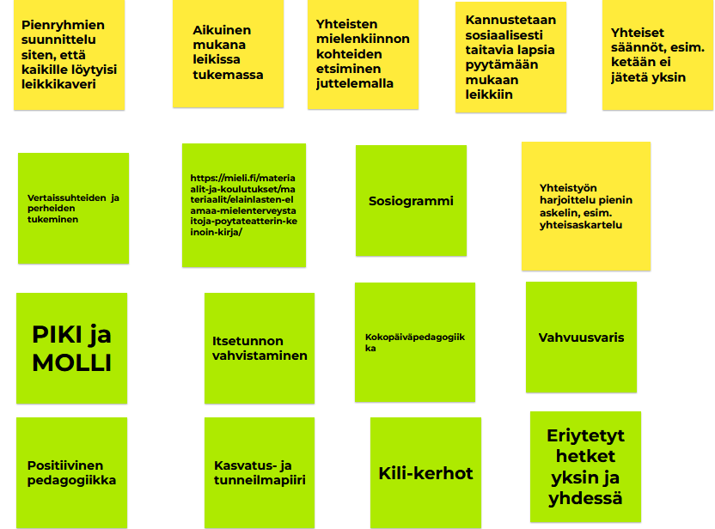
Hyvät käytänteet ja materiaaleja – Lapsen yksinäisyyden ehkäiseminen vuorohoidossa

Slide 13
Hyvät käytänteet ja materiaaleja – Lapsen yksinäisyyden ehkäiseminen vuorohoidossa

Slide 14
Lapsen sosioemotionaalisten taitojen ja vertaissuhteiden tukeminen vuorohoidossa 5 op – Hyvät käytänteet - Koontia osallistujien tehtävistä:
Vuorohoidon aloittamisen haasteet
Lapsen tarvitsema tuki: ennakointi, kuvitettu päiväohjelma, kuvien käyttö, töissä olevien työntekijöiden kuvat näkyvillä
Kasvattajan toimintatavat ja pedagogiset ratkaisut: selkeä struktuuri ja johdonmukaiset toimintatavat
Vanhempien kanssa tehtävä yhteistyö: koteihin kalenteri, milloin kotona ja milloin päiväkodissa
Vanhempien kanssa tehtävä yhteistyö: Vanhempien tukeminen uuden alussa, viestit vanhemmille päiväkotipäivän kuulumisista, kuvakirja aloittaville perheille päiväkodin arjesta, päiväkodin päivärytmi ja –ohjelma koteihin
Vanhempien kanssa tehtävä yhteistyö: vanhempien luoma yhteystietolista, jonka avulla tuetaan lasten yhteistä ajanviettoa vapaa-ajalla
Vertaissuhteiden tukeminen, kiusaamisen ja syrjäytymisen ehkäisy
Vuorovaikutuksen tukeminen kotona ja vakassa, kaveritaitokirjoja kotona, yhdessä keskustelu ja avoimuus, perheiden toiveiden kunnioitus
Rohkaiseminen leikkiin toisten lasten kanssa, myös muiden ryhmien lasten kanssa, pienryhmien suunnittelu
Leikin tukeminen ja ohjaaminen leikkiin toisten lasten kanssa, leikinvalintataulut
Hoitoaikojen muuttaminen välillä päivävuoroon, leikkihetki silloin tällöin oman ryhmän kanssa
Kaveri- ja tunnetaitojen harjoittelu, avoin vuorovaikutus, asioista keskustelu 24/7, anteeksi pyytämisen harjoittelu
Keskustelut, tilanteiden selvittäminen molempien osapuolten kanssa, ratkaisukeskeisyys, leikinvalintataulut ohjaavat lapsia erilaisiin pienryhmiin

Slide 15
Lapsen sosioemotionaalisten taitojen ja vertaissuhteiden tukeminen vuorohoidossa 5 op – Hyvät käytänteitä ja pedagogisia toimintamalleja:
Myönteisen vuorovaikutuksen kehä, positiivinen pedagogiikka
Aikuisen tuki leikkien aloittamisessa, leikkiin pääsemiseksi, leikin rikastuttaminen, ohjattu leikki, aika leikille
Pienryhmätoiminta, kaverit samassa ryhmässä
Kuvitettu selkeä päivärytmi vuorohoitoyksikössä – lapsen oman kalenterin tekeminen , ennakoitavuuden tukeminen
Kielen ja vuorovaikutuksen tukeminen: kuvat, sanoittaminen, sarjakuvittaminen, selkeä puheen malli
Aamu- ja päiväpiirit yhteisöllisyyden tukena
Työntekijöiden läsnäolotaulu
Draama ja lasten kirjallisuus, sadut kiusaamisen ehkäisyssä, työyhteisön yhteiset käytännöt kiusaamiseen puuttumisessa
Pienten lasten ryhmätila vuorohoitolasten ryhmätilaksi -> pienille ei ryhmien vaihtelua
Mahdollisuus lapselle olla rauhassa ja palautua päivän kokemuksista
Sensitiivinen ja läsnäoleva aikuinen
Vaihtuvat yhtenäiset teemat ja tapahtuvat sekä leikit , dokumentointi esim. päiväkodin digitaaliseen lehteen -yhteisöllisyys
Tiedonkulun kehittäminen ja käytännöt - yhtenäiset käytännöt kun lapsi vaihtaa ryhmää, viestivihko

Slide 16
Tunnetaitomateriaalien esittelyt
Vertaissuhteet, MIELI ry:n Eläinlasten elämää mielenterveystaitoja pöytäteatterin keinoin, 8€
Mahti-susitunnekortit, https://www.tukiliitto.fi/tukiliitto-ja-yhdistykset/kehittamistoiminta/paattyneet-hankkeet/mahti-projekti/mahti-tunnekortit/ maksuton
Ympyräiset -materiaali on tunnekasvatusmateriaali, johon sisältyy muun muassa useita eri kirjoja, vahvuuskortteja, käsikirja ja muistipeli. Materiaaliin kuuluu kahdeksan satukirjaa. Jokainen kirja kertoo yhdestä tunnetaitoteemasta. https://www.ympyraiset.fi/ maksullinen
Värinautit, Esimerkiksi julisteita, pelejä, tehtäviä, tunnetaitojen opettamiseen materiaalia. https://www.varinautit.fi maksuton
Fanni- tunteiden säätely ja nimeäminen, https://www.tunnetaitojalapselle.fi/JuliaP%C3%B6yh%C3%B6nen/Fanni-ja-levotonliikeri.ht
https://www.kipinakeskus.fi/roihustenarjessa/ kielenkehityksen materiaalia
Tunteet hukassa, tunnetaitojen opettamiseen luonnossa www.suomenlatu.fi/ulkoile/lastentoiminta/tunteet-hukassa.html
Piki-materiaali, koulutus+ materiaali verkossa
Opinnäytetyö ”Ystävien kesken yksinäinen” Varhaiskasvattajien näkemyksiä lasten yksinäisyydestä. (Marika Leutola ja Elina Nygren) https://urn.fi/URN:NBN:fi:amk-2017090714909

Slide 17
Koontia kehittämistehtävistä 1/5
Kehittämisen kohteena oli lapsen tukeminen, jolla on tunne- ja itsesäätelyn haasteita vuorohoidon vaihtelevassa ympäristössä. Tavoitteena oli laatia toimintaohjeet henkilökunnalle, jotta tuki toteutuisi myös illoissa ja viikonlopuissa, kun oma henkilökunta ei ole paikalla. Kuvien käytön lisääminen päivän struktuurissa ja haastavien tilanteiden kuvittaminen olivat keinoja, joita päätimme kokeilla. Lapsi tarvitsee aikuisen kannattelua läpi päivän eri tilanteissa, joten hänelle päätettiin nimetä aikuinen, joka tämän aina vuorollaan tekee.
Pedagogisena käytänteenä on suunniteltu ryhmien eteistiloihin tauluja, joissa on kuvat henkilökunnasta, kuka työntekijä on paikalla aamulla, päivällä, illalla ja yöllä. Tämä lisää lapsen ja vanhemman turvallisuuden tunnetta, kun he näkevät, ketkä ovat paikalla. Etenkin illoissa ja viikonlopuissa on tärkeää, että lapsella on paikalla edes yksi tuttu, turvallinen aikuinen.
Toisena pedagogisena käytänteenä on omissa ryhmissä käytännöksi otettavat toistuvat rutiinit: esim. välipalan jälkeen (tai sen yhteydessä) yhdessä mietitään, kuka menee mihinkin leikkiin ja kenen kaverin kanssa. Aikuinen mukaan tukemaan leikkien onnistumista.
Välipalan jälkeen ulkoilemaan lähtisivät ensin iltahoidossa olevat lapset ja iltavuorossa olevat työntekijät. Tämä on päivittäin sovittava ryhmien kesken, koska joka ryhmässä ei ole iltavuoroa tekeviä työntekijöitä. Päivävuorossa olevat lapset ja työntekijät voivat jäädä vielä sisälle ja tulla ulos esim. silloin, kun suurin osa lapsista on haettu. Iltavuorolaiset voivat siirtyä aikaisemmin sisälle, jakaantua ryhmien tiloihin eri toimintoihin ja siitä tarvittaessa pienryhmissä päivälliselle. Päivällisen jälkeen jakaantuminen tarvittaessa edelleen pienryhmiin eri toimintoihin.

Slide 18
Koontia kehittämistehtävistä 2/5
Lasten vuorovaikutussuhteet ovat monipuolistuneet esimerkiksi ryhmässämme olevien leikinvalintataulujen, etukäteen suunniteltujen pienryhmien sekä lasten tasoisen ja heille mieluisen tunnetaitotoiminnan avulla. Kehittämistehtävään liittyvä toiminta on ollut lasten ehdoilla ja heitä varten toteutettua. Tavoitteet olisi voitu saavuttaa täysin, mikäli kaikki ryhmän kasvattajat olisivat sitoutuneet aiheeseen yhtälailla. Toisistaan selkeästi poikkeavat tavat toimia ja käsitellä aihetta ovat osakseen hankaloittaneet yhtenäistä prosessia.
Aiheeseen liittyen olemme kuluneiden viikkojen aikana yhdistäneet erinäisiä tekemisiä ja toimintoja. Alkuun harjoittelimme tunteiden tunnistamista ja nimeämistä esimerkiksi Fannikirjasarjan kirjojen ja tunnetaitokorttien avulla( Pöyhönen & Livingston 2021). Olemme keskustelleet pulmakorttien avulla, miltä ulkopuolisuuden tunne tuntuu ja kuinka kaveria voisi auttaa, mikäli hän tuntee ulkopuolisuutta. Näissä tilanteissa lapset ovat vastanneet lyhyesti tai eivät lainkaan ja on selkeästi huomattavissa, että aihe kaipaa paljolti sanoittamista ja lisäharjoitusta. Lisäksi olemme harjoitelleet tunnetaitoja Värinautit- sivustolta löytyvien tunne- ja kaveritaitopelien avulla (Värinautit 2021). Näiden pelien aikana on ollut ilo huomata, kuinka lapset osaavat jo muutamien kysymysten kohdalla vastata esimerkiksi konkreettisia tilanteita ja tekoja, jotka auttavat esimerkiksi peloissaan olevaa kaveria. Lapset ovat olleet erityisesti peliin sitoutuneita, sillä heitä kiinnostaa tietää mitä kulloisessakin tehtäväruudussa on ja lisäksi heitä kiinnostaa, kuka voittaa. Pelien jälkeen olemme käyneet mainioita keskusteluja siitä, että miltä pettymys tuntuu ja kuinka se voi olla yhteydessä esimerkiksi leikistä ulkopuolelle jättämiseen. Olemme lisäksi arjessa aktiivisesti sanoittaneet esimerkiksi erilaisia tunnetiloja ja ristiriitatilanteita. Lisäksi olemme kiinnittäneet huomiota esimerkiksi siihen, että kaikissa leikkitilanteissa jokainen lapsi olisi halutessaan osa leikkiä. Olemme myös olleet aktiivisesti osana lasten leikkiä, taaten näin jokaiselle yksilölle turvallisen leikkihetken.

Slide 19
Koontia kehittämistehtävistä 3/5
Suunnittelimme ottavamme käyttöön erilaisia materiaaleja kaveritaidoista kuten Piki ja Molli. Pidimme pari tuokiota, jossa käsiteltiin Viitottu rakkaus sivustolta löytyviä Kiva Kaveri -materiaaleja (Viitottu rakkaus 2021). Nämä materiaalit ovat ryhmämme seinällä lasten nähtävissä ja he viikoittain muistelevat mikä kuva mitäkin tarkoittaa. Hankalissa tilanteissa toimimista voi harjoitella esimerkiksi roolileikkien kautta (Webster-Stratton 2006, 140), jolloin lapsi pääsee turvallisesti käsittelemään tilanteissa syntyvät tunteet ja saa uusia toimintamalleja. Olemme antaneet lapsille tarvittaessa tukea leikkikaverin löytämiseen esimerkiksi käyneet yhdessä lapsen kanssa kysymässä toista lasta leikkimään. Kasvattajan tehtävä on antaa lapselle myönteistä huomiota ja auttaa vaikeissa tilanteissa.
Tavoitteena ryhmässämme on kokopäiväpedagogiikan tuominen arkeen: yhteistä, ohjattua toimintaa myös iltapäivällä ja illalla. Aloitimme iltapäiväpiirin pitämisen ryhmässämme lasten hoitoaikojen mukaisesti. Ryhmässä on muutamia lapsia, jotka voivat tulla päiväkotiin klo 12 jälkeen, jolloin he jäävät pois aamupäivän yhteisistä tekemisistä.
Ryhmässämme toimimme pienryhmissä, jolloin kaveritaitoja on helpompi harjoitella. Aikuiset ovat koko ajan läsnä, ja lasten leikeissä mukana. Pedagogista toimintaa suunnitellaan koko päivän ajalle, jotta myös varhaisaamuissa ja illoissa olevat lapset pääsevät mukaan erilaisiin toimintoihin. Ryhmässämme on käytössä leikinvalintataulut, jolloin lapset ohjautuvat eri kavereiden kanssa leikkeihin. Välillä aikuiset voivat ohjata valintoja. Tärkeää ryhmässämme on, että aikuiset ovat lähes aina mukana lasten leikeissä. Samalla havainnoimme lapsia ja poimimme toimintoihin lasten mielenkiinnonkohteita.
Päiväkodissa on tehty yhteinen kiusaamisen ehkäisyn suunnitelma. Suunnitelmaan on kirjattu päiväkodin näkemys kiusaamisesta, kuinka kiusaamista ehkäistään ja tavoitteet kiusaamista ennaltaehkäisevään työhön. Suunnitelmaan kirjataan myös arviointia. Jokainen ryhmä tekee lisäksi oman suunnitelman.

Slide 20
Koontia kehittämistehtävistä 4/5
Kehittämistyönämme oli lisätä vuoropäiväkotimme ilta- ja viikonloppuhoitoon pienryhmätoimintaa, jonka avulla mahdollistaisimme paremmin lasten kuulluksi tulemisen ja yksilöllisemmän huomioimisen. Pienryhmätoiminnassa olisi myös aikuisella enemmän aikaa ja mahdollisuutta tukea lasten ryhmään mukaan pääsemistä sekä kaveri- ja leikkitaitoja.
Viikonloppuisin toiminta aloitetaan yhteisellä aamupiirillä, jossa käytiin läpi kaikkien paikalla olevien aikuisten ja lasten nimet tutustumisleikkien avulla. Aamupiiristä oli ujompien ja arempienkin lasten helppo jakaantua leikkeihin ja toimintaan aikuisen avustuksella. Jos lapselle ei heti löytynyt kaveria niin aikuisen kanssa aloitettuun leikkiin liittyi usein muitakin lapsia, ja näin lapsi pääsi helpommin leikkiin muiden kanssa.
Pienryhmiä ja aikuisen osallistumista sain vietyä ryhmään reilun kuukauden aikana jonkin verran ja sitä edesauttoi myös ryhmässä olleet lähihoitajaopiskelijat. Opiskelijat olivat hyvin mukana pienryhmissä ja osallistuivat leikkeihin. Heille siitä suuri kiitos! Olen saanut tänä aikana osan hoitajista ymmärtämään pienryhmätyöskentelyn tärkeyden ja huomaamaan vertaissuhteiden tukemisen tarpeen opiskelijoiden avulla

Slide 21
Koontia kehittämistehtävistä 5/5
Kehittämistehtävän tavoitteena oli rauhoittaa leikkitilanteita ja sitouttaa aikuiset mukaan leikkeihin tukemaan vertaissuhteita ja neuvottelun ja roolien jakamisen harjoittelua. Lisäksi tavoitteena oli, että lapset oppisivat ottamaan huomioon sen, että jokainen pääsee mukaan leikkiin eikä kukaan jää yksin. Aluksi teimme tiimissä sosiogrammin kartoittaaksemme ryhmän olemassa olevia kaverisuhteita ja leikkikavereita. Oli pysäyttävää huomata, että vaikka olimme tiedostaneet, että kaverisuhteissa ja leikissä on haasteita, emme todellisuudessa olleet tietoisesti havainnoineet niitä aiemmin ja sosiogrammia tehdessä emme monenkaan lapsen kohdalla osanneet sanoa, kenen kanssa lapsi yleensä leikkii ja mitä. Loin yksinkertaisen havainnointipohjan mitä pidimme joka päivä esillä ja mihin kirjattiin havaintoja lasten leikeistä ja leikkikavereista. Havaitsimme osittain myös yllättäen, että ryhmässä on joitakin erittäin tiiviitä ystävyksiä, jotka leikkivät pääsääntöisesti ainoastaan keskenään, mutta valtaosa lapsista vaihteli leikkikavereita. Se liittynee vuorohoidon luonteeseen ja siihen, että samat kaverit eivät ole paikalla joka päivä, mutta myös siihen, ettei tiiviitä ystävyyssuhteita ole syntynyt. Päätimme aloittaa kaverisuhteiden tukemisen ja leikkitilanteiden rauhoittamisen ottamalla käyttöön leikinvalintataulun, jota ei ole ollut ryhmässä aiemmin käytössä.
Koko ryhmä otti leikinvalintataulun iloisena vastaan ja oli melko hämmästyttävää, kuinka nopeasti lapset oppivat sen käytön ja miten suuresti sen käyttö rauhoitti leikkitilanteita. Jo ensimmäisten päivien aikana levoton vaeltelu leikistä ja porukasta toiseen väheni ja osittain loppui kokonaan. Leikistä lähtevät lapset oli helppo taulun avulla palauttaa valitsemansa puuhan äärelle

Slide 22
Koontia kehittämistehtävistä – Kehittämistehtävien vaikutuksia työyhteisöön
Ryhmämme lapsissa on huomattavissa selkeä edistys tunteiden nimeämisessä ja tunnistamisessa. Tämä edistys on ollut suoraan yhteydessä kiusaamisen kokemuksiin ryhmässämme, sillä lapset osaavat sanallistaa erilaisissa tilanteissa tunteitaan sekä tarvittaessa tukeutua kasvattajien tukeen mahdollisten ristiriitojen ratkaisemiseksi. Tulevaisuudessa kehittämistehtävän osalta jatkamme sen toteuttamista ja rikastamista. Jatkamme konkreettisia toimia kiusaamisvapaan vuorohoitoryhmän ylläpitämiseen. Kiinnitämme pedagogisilla keinoilla huomiota lasten tunne- ja kaveritaitojen kehittämiseen sekä niiden edistämiseen.
Lapsilta on tullut positiivista palautetta, sillä pienryhmistä on löytynyt helpommin kavereita. Etenkin ujompien lasten kohdalla on näkynyt rohkaistumista, kun ovat pienemmissä ryhmissä uskaltaneet paremmin tuoda omia mielipiteitään ja toiveitaan esille. Kehittämistehtävässä toteuttamamme uudet toimintatavat ovat selkeästi lisänneet lasten osallisuuden ja ryhmään kuulumisen tunnetta.
Jotta kehittäminen onnistuu, se edellyttää työntekijöiden sitoutumista ja sitouttamista, yhteisiä keskusteluja ja johdonmukaisuutta työntekijöiltä. Koska vuoropäiväkodissa on paljon työntekijöitä ja työntekijät eivät välttämättä näe toisiaan pitkiin aikoihin, niin tiedon siirto on tärkeää, mitä on tehty ja miten lapsi innostunut ja hyötynyt hänen kanssaan tehdyistä asioista esim. pelit.
Vaikka kehittämistehtävä onkin raportoitu siis toisin sanoen saatu päätökseen, ei sen tuoma toiminta ole loppumassa vaan siinä on vasta päästy alkuun. Nyt kun muidenkin kasvattajien ’silmät ovat auenneet’ asiassa, saadaan toiminta alkamaan täysipainosesti.
Vertaissuhteisiin keskittyminen on auttanut esimerkiksi ryhmän lasta, jolla on puheen kehityksen viivästymää. Hän on löytänyt yhden erittäin hyvän kaverin ryhmästä ja toivoi pystyvänsä leikkimään tämän kanssa myös vapaa-ajalla. Me mahdollistimme huoltajien yhteistietojen vaihdon. Tämän ystävyyssuhteen syntyminen on rohkaissut lasta niin paljon, että hän puhuu nyt huomattavasti rohkeammin muillekin ryhmän lapsille ja pääsee paljon helpommin leikkeihin mukaan. Puhumaan rohkaistuminen on vienyt puheen kehitystä hurjasti eteenpäin ja hänen on helpompi ilmaista itseään.
Pedagogiset toimintatavat, joita käytimme yhtä lasta varten, tukevat sekä yksittäisen lapsen että koko lapsiryhmän sosioemotionaalisia taitoja. Positiivisuuden käyttäminen heijastuu osaltaan lastenkin käyttäytymiseen ja tunteiden ilmaisuun. Asioiden sanoittaminen lapselle auttoi myös toisia lapsia ymmärtämään, miten eri tilanteissa pitäisi toimia.

Slide 23
Koontia kehittämistehtävistä – Kehittämistehtävien haasteita
Tiimissä olemme keskustelleet aiheesta melko vähäsanaisesti. Tiimimme ikäjakauma on suurehko, me opettajat olemme suhteellisen nuoria ja ryhmämme hoitajat ovat jo pidempään alalla työskennelleitä. Tämä ikäjakauma näkyy toimintaan sitoutuneisuudessa valitettavan paljon. Esimerkiksi heille tunnetaidot ja niiden vaikutus sekä merkitys ei korostu yhtälailla kuin meille opettajille.
Haasteena näissä kehittämiskohteissa on ehkä suurimpana henkilökunnan asenteiden muutos. Päiväkodissa ollaan lapsia varten. Entinen käytäntö, jossa työntekijät ja lapset ovat yhdessä samassa tilassa, on muututtava.
Aluksi osa henkilöstöstä suhtautui varauksellisesti uuteen systeemiin, jossa jakaannuttiin työskentelemään pienemmissä ryhmissä. Osalle henkilöstöstä on vieläkin haasteellista olla yksin oman ryhmän kanssa, kun ei ole välttämättä toista aikuista juttukaverina ja tukena. Suurin osa henkilöstöstä kuitenkin koki pienryhmissä työskentelyn mielekkäänä sekä lasten että työntekijän kannalta. Lapsia oppi tuntemaan ja havainnoimaan paremmin, ja sen myötä suunnittelemaan paremmin lasten osallisuutta tukevaa pedagogista toimintaa. Tämä mahdollisti myös paremmin pedagogisen dokumentoinnin vuorohoidossa.
Kehittämistehtävänä kokosin tunnekansion lasten tunnekasvatuksen tueksi. Ajatus kansiosta lähti siitä, että tänä toimintakautena on havaittu, että monella lapsella on tuen tarvetta sosioemotionaalisella alueella. Kansion materiaalin keräsin pääasiallisesti koulutuksen aikana saaduista linkeistä ja luentomateriaaleista sekä kurssin aikana saaduista vinkeistä muilta kurssilaisilta.
Alussa aikuiset olivat aktiivisesti mukana leikeissä ja ainakin itse sain silloin paljon tietoa lasten vertaissuhteista ja sosiaalisista taidoista. Ikävä kyllä ”paluu arkeen” eli siihen, että aikuiset ehkä auttavat leikin alkuun ja sen jälkeen haihtuvat kuka mihinkin ”tärkeämpään” puuhaan koitti melko nopeasti. Aikuisten läsnäolo ja tukeminen leikeissä auttaa lasten sosiaalisten taitojen ja vertaissuhteiden kehittymistä, joten tiimin lienee syytä palata mukaan leikkeihin.
Haasteena näissä kehittämiskohteissa on ehkä suurimpana henkilökunnan asenteiden muutos. Päiväkodissa ollaan lapsia varten. Entinen käytäntö, jossa työntekijät ja lapset ovat yhdessä samassa tilassa, on muututtava. Rakennuksessa, jossa toimimme, on tilaa ja sitä saa ja pitää hyödyntää illoissa ja viikonlopuissa. Työntekijä voi ottaa oman pienryhmänsä ja siirtyä omaan, rauhalliseen tilaan toimimaan heidän kanssaan. Tämä tukee lasten kaverisuhteiden kehitystä, löydetään uusia kavereita ja aikuisella on mahdollisuus havainnoida lasten toimintaa.

